Slide 1
INTEGRAÇÃO DE SISTEMAS E GESTÃO DA INFORMAÇÃO EM SAÚDE: AÇÕES DO COSEMS/MT NA REGIÃO SUDOESTE
Thacioney Junno Lima Pereira
REGIÃO SUDOESTE MATO-GROSSENSE
Notes:
Para usar este slide de animação de título com uma nova imagem, basta 1) mover a forma semitransparente superior para o lado, 2) excluir a imagem do espaço reservado, 3) clicar no ícone da imagem para adicionar uma nova imagem, 4) mover a forma semitransparente de volta à posição original, 5) atualizar o texto no slide.

Slide 2
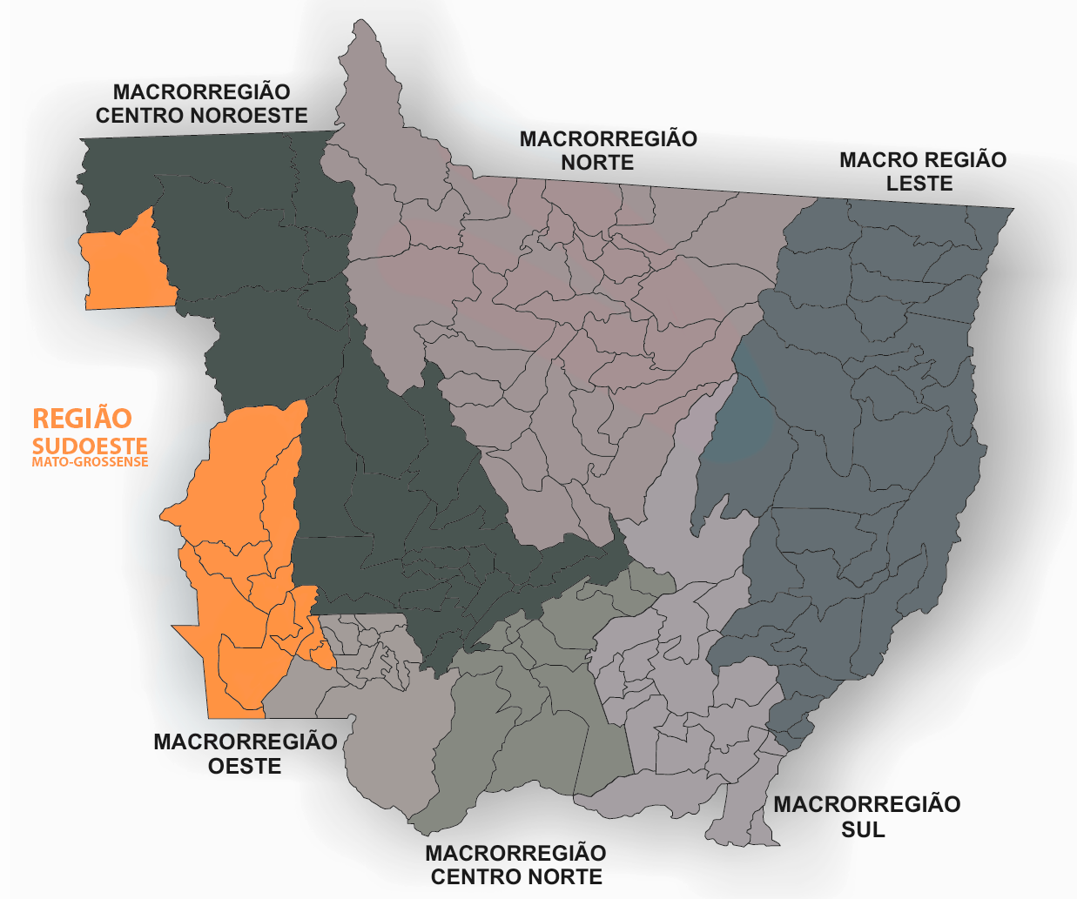

Slide 3
CONTEXTUALIZAÇÃO / SITUAÇÃO
Fragilidade no registro de informações dos municípios para os procedimentos realizados através do Consórcio Intermunicipal de Saúde Vale do Guaporé, no período 2023-2024.
Necessidade de abordar a questão de modo integrado, envolvendo a Rede COSEMS, municípios e consórcio de saúde, considerando as características do território.

Slide 4
OBJETIVO
- Analisar as ações de registro de produção pelos municípios e CISVAG, com foco na definição de métodos de orientação para validação dos dados a partir da integração operacional dos sistemas CNES, BPA, Pentágono e SIA.
Análise das inconsistências
Identificação das informações
Proposição de recomendações
Avaliação de resultados

Slide 5
ESTUDO DO CASO
- Análise de dados coletados no período entre agosto de 2023 e dezembro de 2024 nos municípios da região que compõem o quadro de vinculados ao Consórcio Intermunicipal de Saúde Vale do Guaporé, o CISVAG.
- Informações de procedimentos (número de consultas e exames) registrados no sistema Pentágono e exportados para a integração BPA/SIA no período, bem como dados do CNES para caracterizar os estabelecimentos prestadores de serviços de saúde na região.
- Observação das práticas de operação pelos técnicos nos municípios e em outras regiões que se verificaram terem êxito na validação, com o objetivo de identificar os desafios enfrentados no registro de produção e nos processos de operacionalização dos sistemas.

Slide 7
RESULTADOS
Os resultados alcançados com as ações do COSEMS/MT foram significativos no município piloto do trabalho. Houve um aumento de 20% na
cobertura do registro de procedimentos aprovados após o tratamento dos registros no último semestre de 2024, comprovando a eficácia nas adequações para a operação dos registros.
Consequentemente, com informações mais precisas sobre as atividades da Atenção Especializada, o tempo de consulta da produção foi reduzido e gestão estratégica foi melhorada.

Slide 8
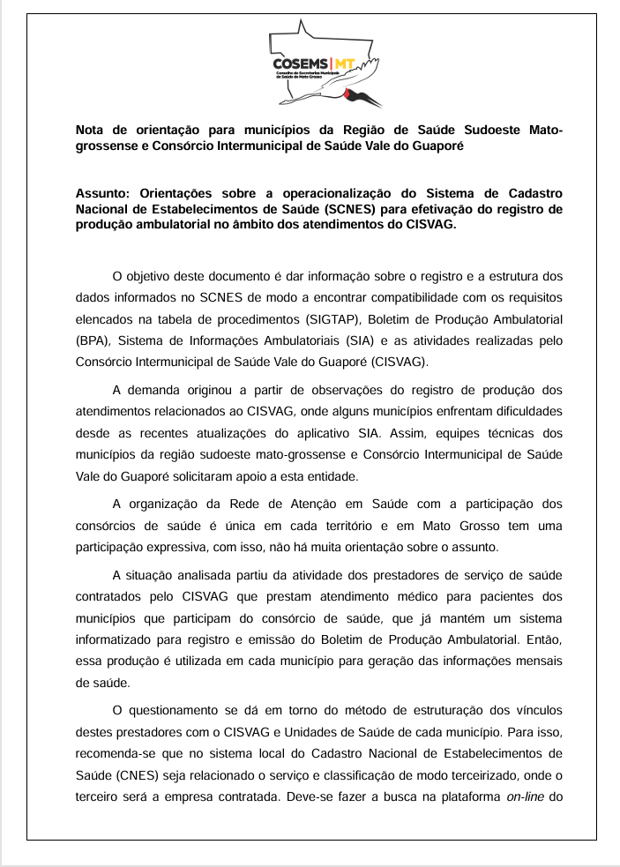
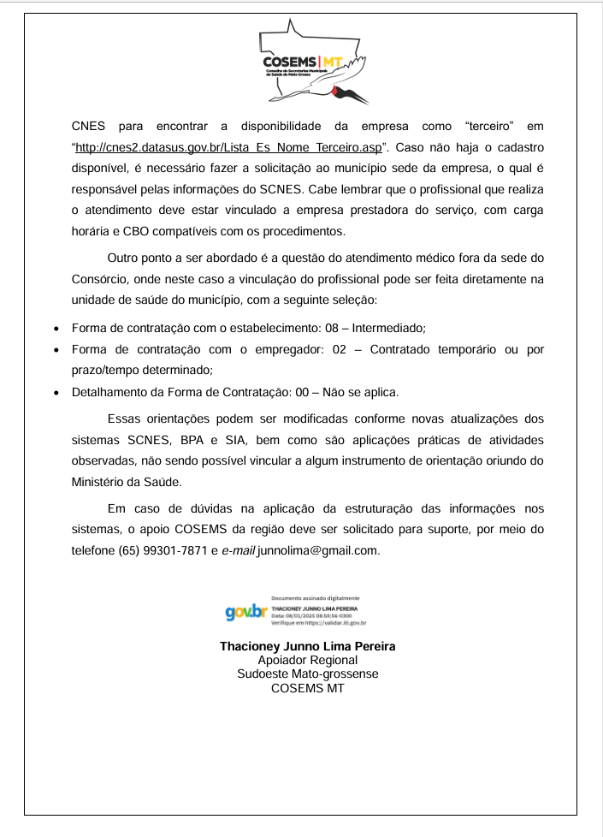

Slide 9
COOPERAÇÃO
Apoio Sudoeste Mato-Grossense
Obrigado!!
(65) 99301-7871 junnolima@gmail.com
Notes:
Para usar este slide de animação de título com uma nova imagem, basta 1) mover a forma semitransparente superior para o lado, 2) excluir a imagem do espaço reservado, 3) clicar no ícone da imagem para adicionar uma nova imagem, 4) mover a forma semitransparente de volta à posição original, 5) atualizar o texto no slide.

